Slide 1


3.2.3. Enable Contact Set (Temas Seti Oluşturmak)
3.2.4. Motion Study (Hareket Etüdü)
KATILARIN MONTAJI
8.Hafta
Makine ve Tasarım Teknolojisi Alanı
Makine ve Tasarım Teknolojisi Alanı

Slide 2
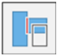
Katıların Montajı
3.2.3. Enable Contact Set (Temas Seti Oluşturmak)
Simgesi :
Konumu : DESING>ASSAMBLE>Enable Contact Set
Klavye Kısa yolu:
Seçilecek objeler arasında temas oluşturur. Çarpışma teoremi olarak da adlandırılan bu komut sayesinde seçilen objeler arasında gerçek hayattaki fiziksel temaslar oluşur.
Temas setleri oluşturmak hesaplama açısından çok yoğundur. Programda performansı ciddi derecede düşürür.
Bu komutun altında bulunan Enable All Contact komutu ise çizim ekranında bulunan bütün objelerin temaslı olmasını sağlar. Temas gerektiren durumlarda bütün objelerin temaslı hâle getirilmesinden
ziyade set oluşturmak performansın düşmemesi açısından faydalı olacaktır.

Slide 3
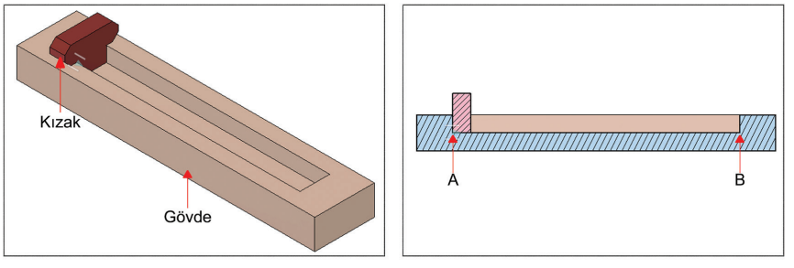
Katıların Montajı
Görsel’de görülen çizimde, kızak ve gövde objeleri arasında Slider (Doğrusal) montaj ilişkisi
oluşturulmuştur. Enable Contact Set (Temas Seti Oluşturma) komutuna girilip bu iki obje seçilecek olursa
aralarında bir temas seti oluşacaktır. Çarpışma teoreminden dolayı kızak A ve B noktalarının dışına çıkamayacakt

Slide 4
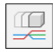
Katıların Montajı
3.2.4. Motion Study (Hareket Etüdü)
Simgesi :
Konumu : DESING>ASSAMBLE>Motion Study
Klavye Kısa yolu:
Program bünyesinde oluşturulan montaj ilişkilerine Motion Study (Hareket Etüdü) komutu yardımı ile zaman değer parametreleri yardımı ile istenen hareketler kazandırılabilir.
Konu bir uygulama üzerinde açıklamak uygun olacaktır.
Görsel’de zemin, zemine pim ile bağlı dönme hareketi yapan çevirme kolu ve zemin üzerinde kayma hareketi yapan bir dikdörtgenler prizması oluşturulmuştur. Zemin ile pim Rijit komutu ile sabitlenmiş. Çevirme kolu ile pime Revolve (Dönme) montaj ilişkisi eklenmiştir. Son olarak zemin ile dikdörtgenler
prizmasına Slider (Kayma) montaj ilişkisi atanmıştır.
Motion Link komutu kullanılarak Revolve ve Slider montaj ilişkileri tekerlek 360 derece döndüğünde dikdörtgenler prizması zeminin sonuna kadar hareket edecek şekilde ilişkilendirilir. Yani çevirme kolu tam bir tur döndürüldüğünde dikdörtgenler prizması boydan boya hareket edecektir.
Motion Study komutu seçildiğinde bir diyalog kutusu gelecektir. Soy ağacında bulunan montaj
ilişkilerinden Revolve (Dönme) seçilir. Zaman skalasından 50. kareye gelinir ve değer olarak 360 derece
yazılır. Otomatik olarak bundan sonraki kareler 360 derece olarak ayarlanır. 100. kareye gelinir ve açısal
değer tekrar 0 dereceye düşürülür. Hareket alt kısımdaki Play düğmesi ile kontrol edilir ve OK düğmesine
basılıp hareket etüdü sonlandırılır.

Slide 5
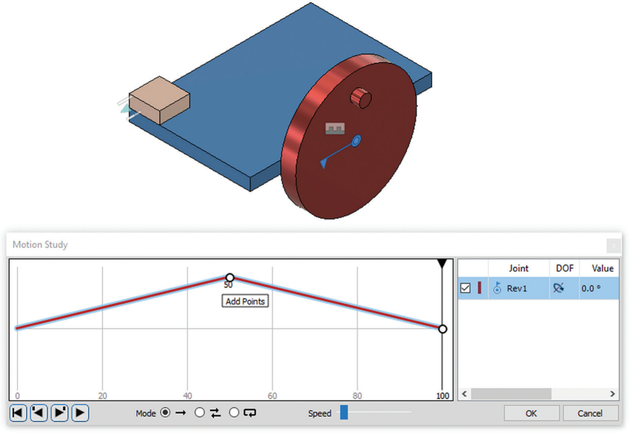
Katıların Montajı

Slide 6
Katıların Montajı

